Slide 1
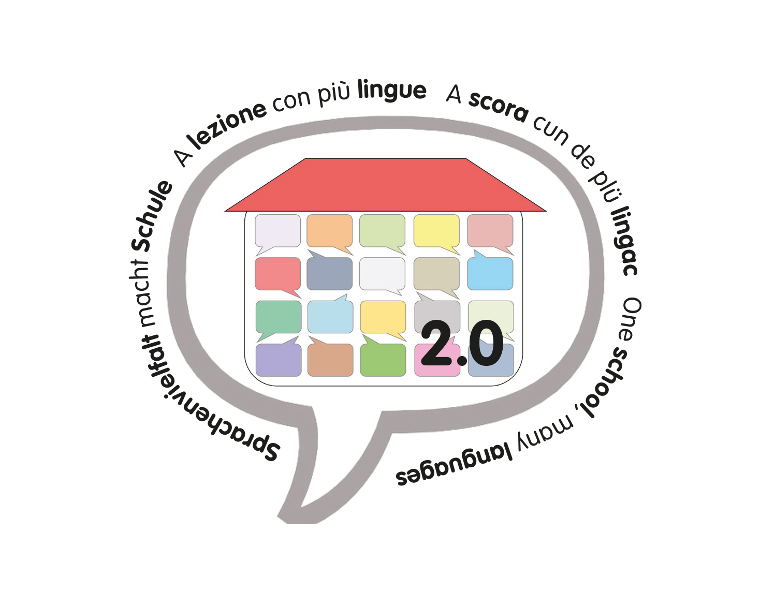

Sprachenlernen erfahren

Slide 2
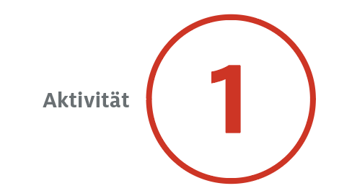

Was ist eine
Sprachbiografie?

Slide 3
“
Du hast so viele Leben,
wie du Sprachen sprichst.
Tschechisches Sprichwort
Bist du mit dieser Aussage einverstanden?
Versuch, aus deiner eigenen Erfahrung
mit dem Sprachenlernen zu antworten.
„

Slide 4
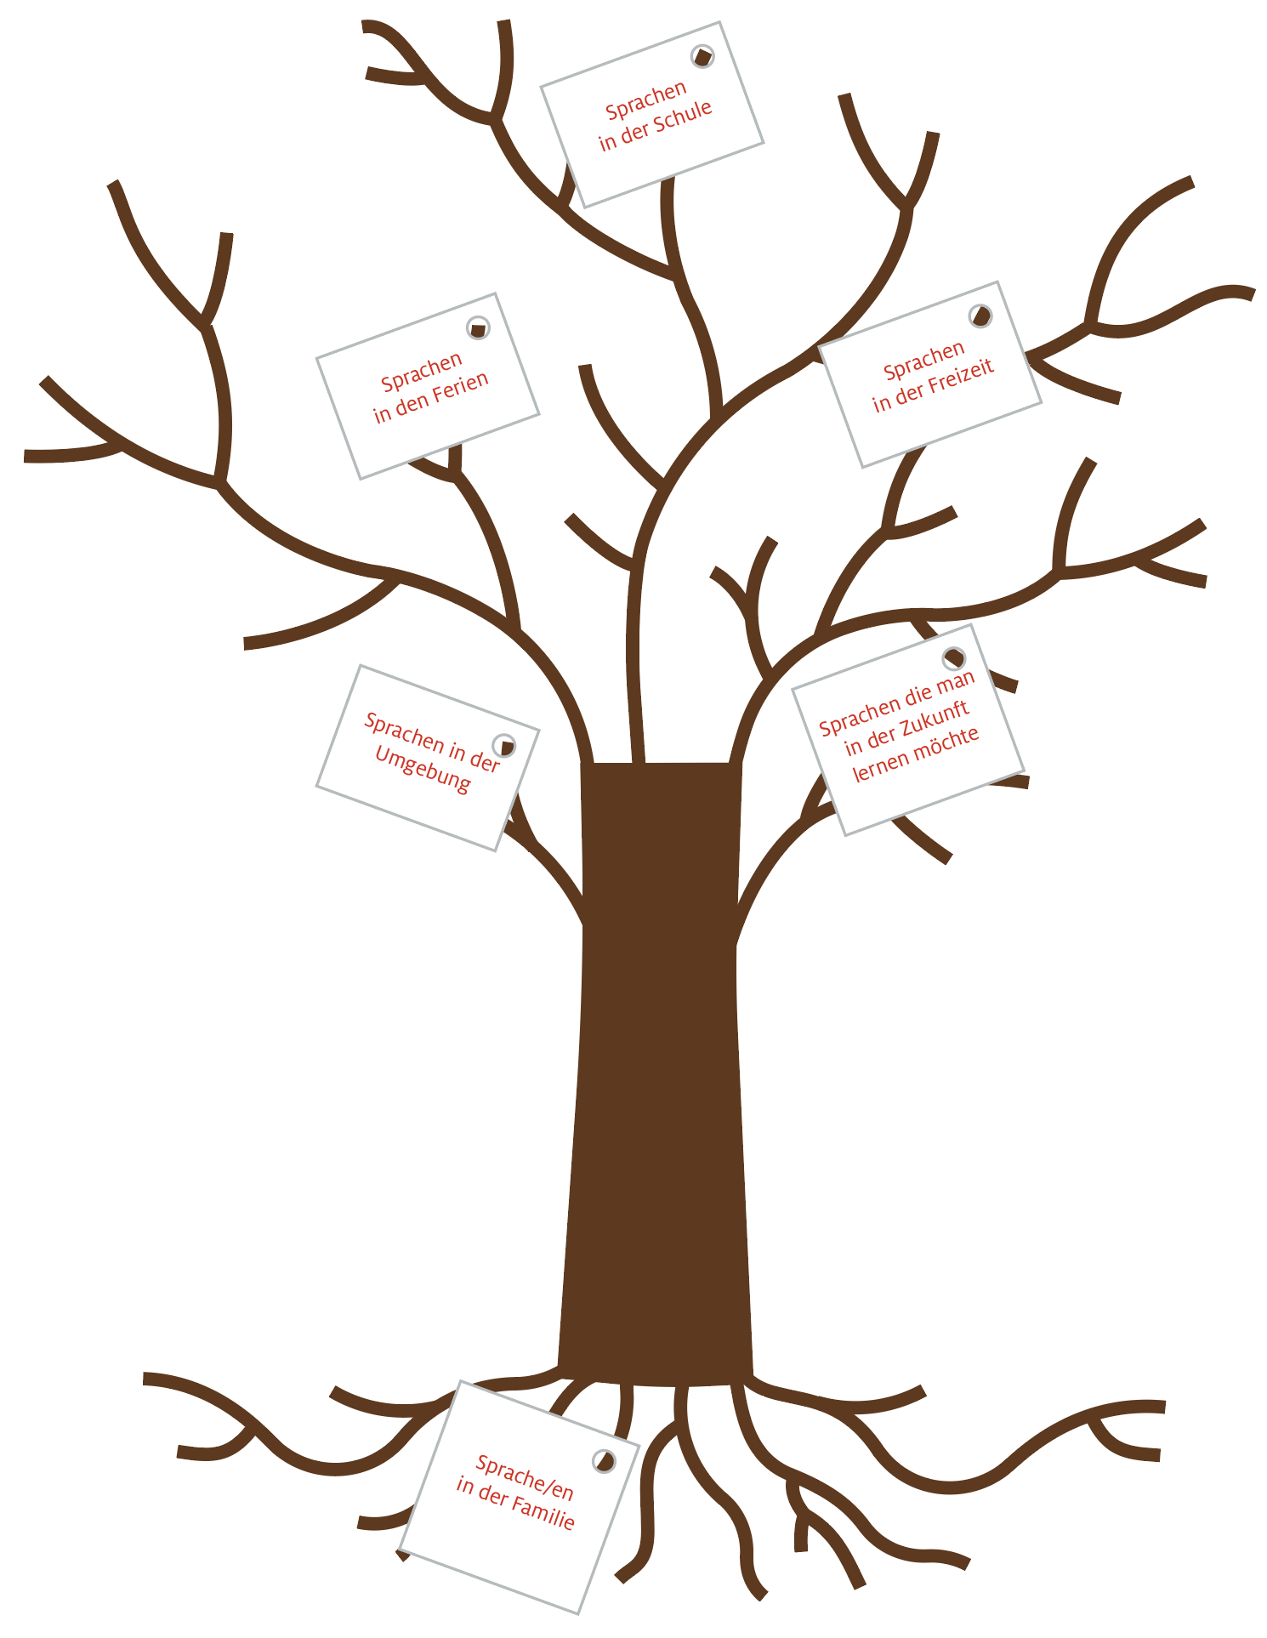
Mein Sprachenbaum
Male deinen Sprachenbaum möglichst groß auf das Blatt.
Der Stamm symbolisiert deine Erst- bzw. Familiensprache(n),
und daraus wachsen dann weitere Äste für …
→ ... Sprachen, die in der Umgebung gehört werden
→ … Sprachen, die im Urlaub gehört oder genutzt werden
→ … Sprachen, die in der Schule gelernt werden
→ … Sprachen, denen in der Freizeit begegnet wird
→ … Sprachen, die man in Zukunft gerne lernen möchte

Slide 5
Mein Sprachenportrait
Sprachen-
portrait
welche Sprachen gehören zu dir?
wie sprichst du mit wem, wann, wo, wie oft, …?
wie und wo hast du deine Sprachen gelernt?
welche Sprachen nimmst du in deiner Umgebung wahr?
welchen Sprachen begegnest du in der Freizeit / in den Ferien?
welche Sprachen möchtest du noch lernen und warum?
Sprachen-
baum

Slide 6
Warum hast du bisher Sprachen gelernt?
Why
Warum
Perché
Miksi
Pourquoi
Miért
Почему​
Welche Sprachen willst du noch lernen und warum?
Wie lernst du neue Sprachen am besten?

Slide 7
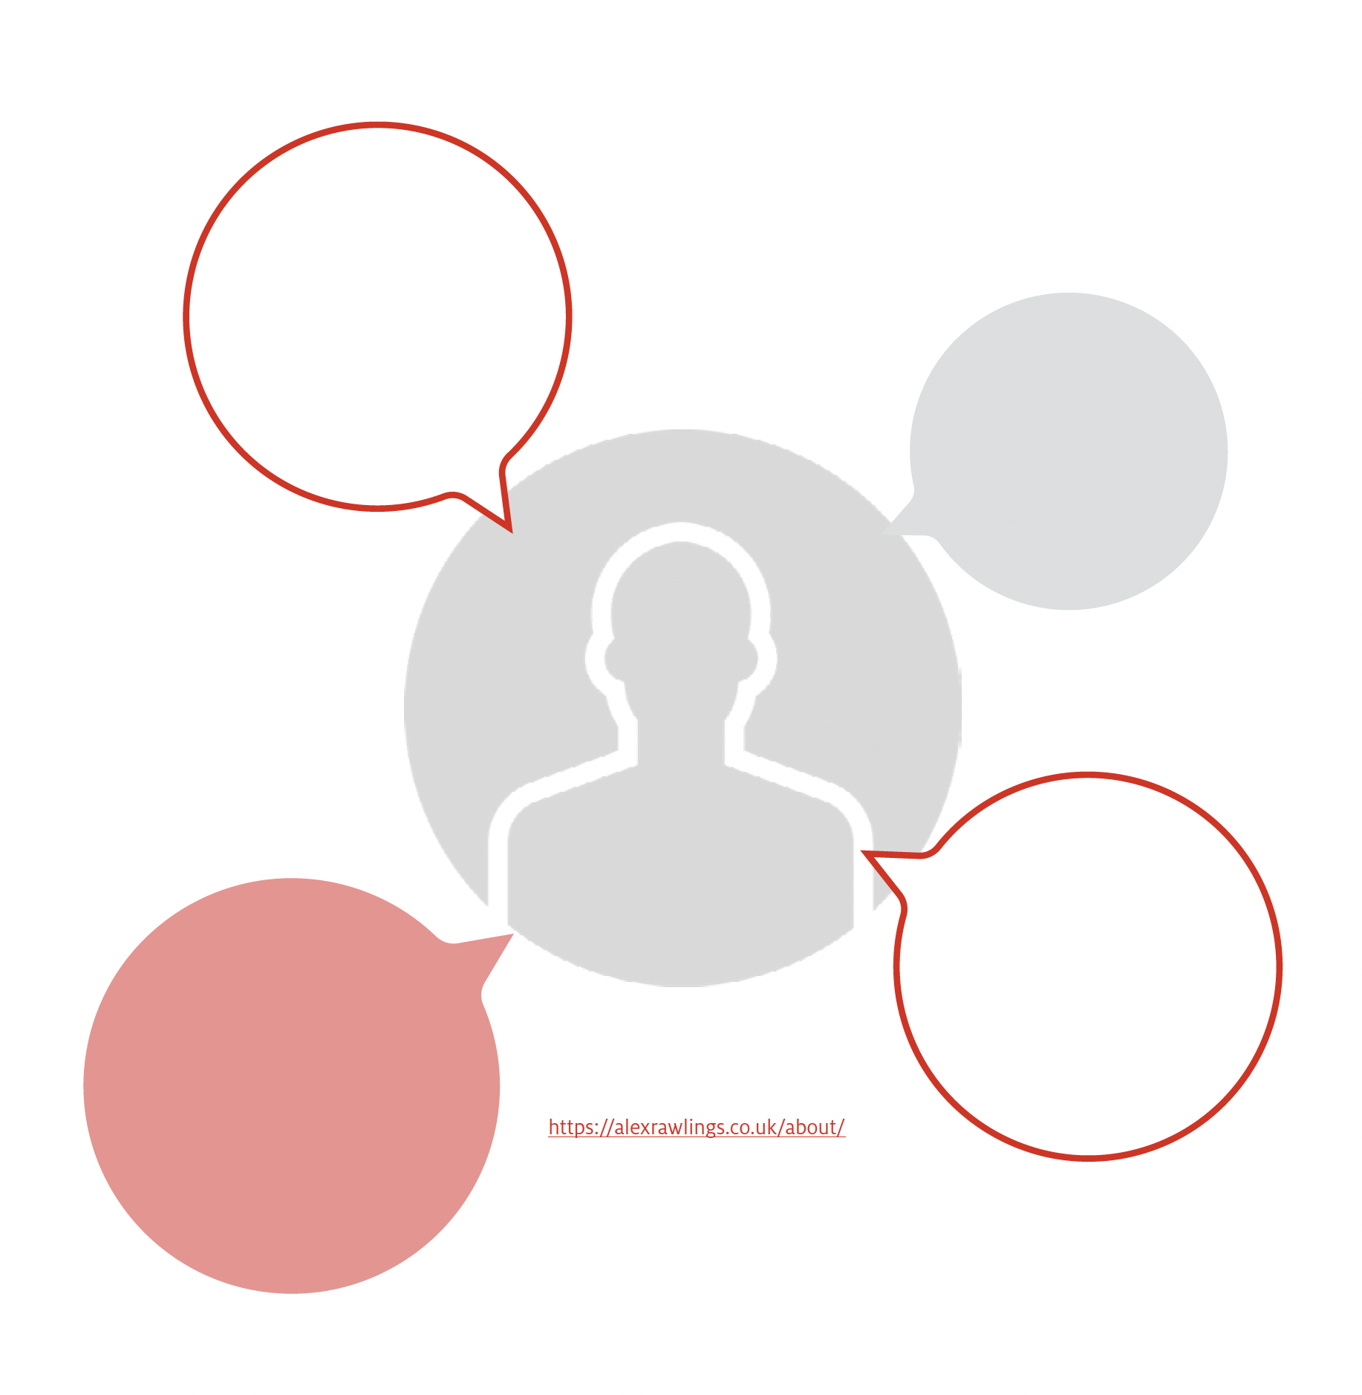
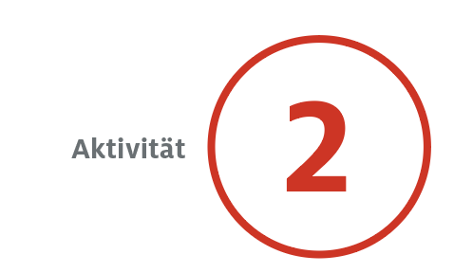
Alex Rowlings
“The most multilingual student in the UK”
1
Wie viele Sprachen spricht er?
Warum hat er so viele Sprachen gelernt?
Was hilft ihm beim Lernen einer Sprache?
2
Schreib vier oder mehr Fragen, die du Alex Rawlings über seine Sprachkenntnisse und/oder sein Sprachenlernen stellen möchtest, in die dafür vorgesehenen Wolken.
3
Und jetzt sieh dir das Video des jungen Alex Rawlings an!
https://www.youtube.com/watch?si=fmiVUtnwuvxK6lin&v=dfAHA14x7cw&feature=youtu.be

Slide 8
OK, Sprachen sind die Zukunft –
aber wofür?
Findet euch in Teams zusammen
und besorgt euch Plakat und Stifte.​
1
Überlegt gemeinsam, welche Rolle eure Sprachen und auch neue Sprachkenntnisse in eurer Zukunft spielen werden. Wofür werdet ihr Sprachen konkret benötigen? ​
2
Schreibt dann eure Ideen in großen Sprechblasen
auf euer Plakat.
3

Slide 9
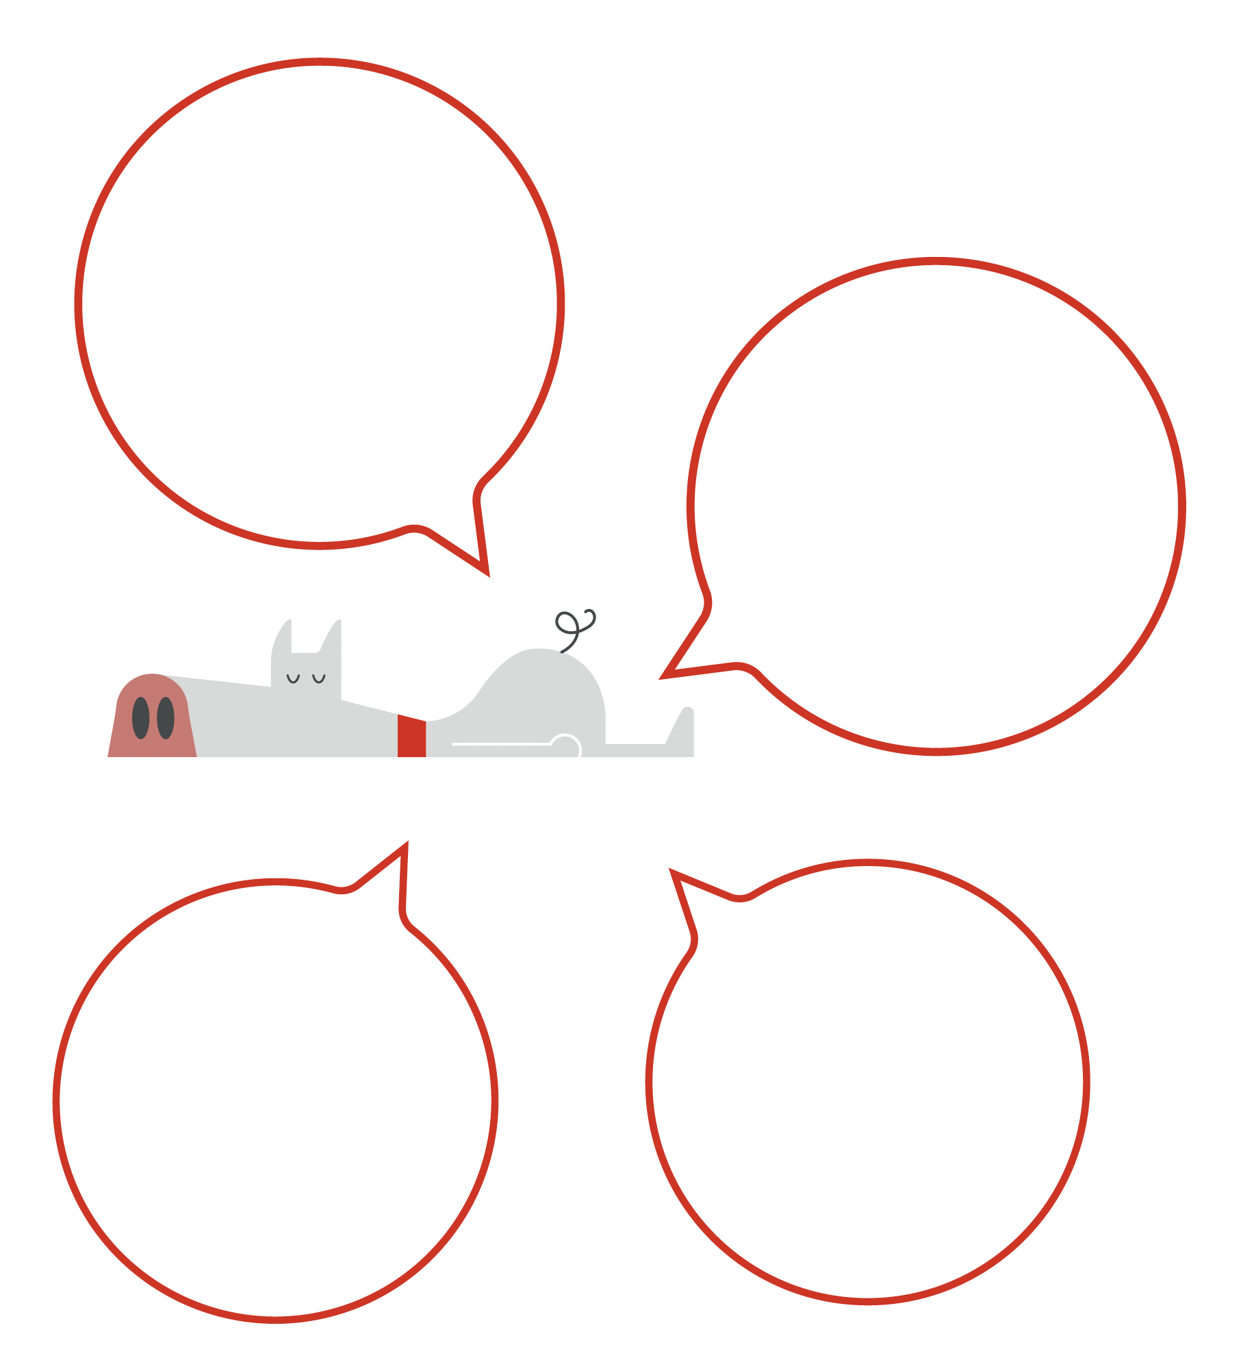
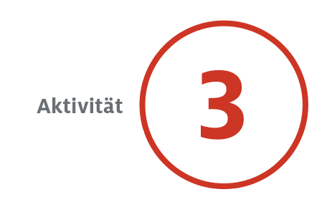
Ich würde ja gern
eine neue Sprache lernen, aber…
…
Innerer Schweinehund
Ich würde ja gern meine Sprachen verbessern, aber…
…

Slide 10
Wie möchte ich vorgehen?
Was kann ich schon? Was möchte ich noch lernen?
Wo liegen meine Schwerpunkte? Was ist mir besonders wichtig?
In welchem Zeitraum will ich die gesteckten Ziele erreichen?
Wo möchte ich meine Sprachkenntnisse verbessern?
Wie kannst du deine Ziele erreichen?
Was hat mich demotiviert in Bezug auf das Sprachenlernen?
Wie habe ich bis jetzt gut und gern gelernt?
Welche Aktivitäten und Strategien stehen mir zur Verfügung?
Wie kann ich diesen Problemen begegnen?
Wo könnte es Probleme geben?

Slide 11
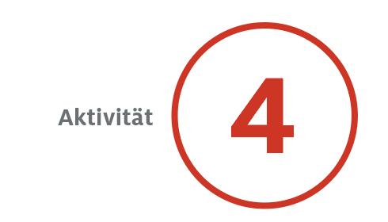
NNN - Neun neue Nomen!
Was sind deine Strategien beim Vokabellernen?
Wie prägst du dir neue Vokabeln ein oder lernst sie?
Teste dich: Wie gut sind deine Strategien?
Was hilft (nicht) beim Vokabellernen?

Slide 12
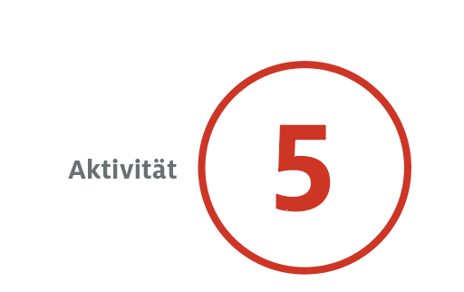
Mehrsprachig? Klar, aber wie?!
Welche Sprachen hast du gelernt?
Schreibt die Antworten eurer Gruppe hier auf und diskutiert sie dann in der Klasse!
Wo und wie verwendest du diese Sprachen?
Wo hast
du diese Sprachen gelernt?

Slide 13
Mehrsprachig? Klar, aber wie?!
Welche ist die schwierigste Sprache der Welt?
Wie und wo lernt man am besten eine neue Sprache?
Was ist eine Sprache?
Wann „kann“ man eine Sprache?
Warum soll man Sprachen lernen?
Wie kann man eine Sprache vergessen?
Wann ist die beste Zeit zum Sprachenlernen?
Wähle eine oder mehrere Fragen
und diskutiere sie
in der Klasse.

Slide 14
Добра работа!​
Shumë mirë! ​
Well done!​
Aferin!
Jól végzett! ​
Ben fatto!
¡Bien hecho!​
Gut gemacht!​
Mjög vel!​
Magaling!​

Slide 15

Eurac Research
Institut für Angewandte Sprachforschung
Drususallee 1, 39100 Bozen
Tel. +39 0471 055 100, Fax +39 0471 055 199
Projekt „Sprachenvielfalt macht Schule” (SMS 2.0)
sms.info@eurac.edu
https://www.eurac.edu/de/institutes-centers/institut-fuer-angewandte-sprachforschung/projects/sms-20
Autorinnen: Sabrina Colombo, Dana Engel, Julia Reimelt
Project Management: Sabrina Colombo
Redaktionelle Prüfung und Herausgabe der Bibliografie:
Olivia Schwarz, Sarah Gunsch, Sabrina Colombo
Grafische Gestaltung: Eurac Research/Chiara Mariz
Illustrationen: Eurac Research/Silke De Vivo
© Eurac Research, 2. Auflage, 2025
Diese Publikation wird unter einer Creative Commons Attribution 4.0 International License (http://creativecommons.org/licenses/by/4.0/) verbreitet, die die Wiederverwendung, gemeinsame Nutzung, Änderung, Verbreitung und Reproduktion in jedem Medium oder Format erlaubt, vorausgesetzt, dass die Urheberschaft ordnungsgemäß anerkannt wird, ein Link zur Creative Commons-Lizenz angegeben wird und ein Hinweis darauf gegeben wird, ob Änderungen vorgenommen wurden.
Diese Open-Access-Publikation kann einige urheberrechtlich geschützte Werke enthalten. In diesem Fall sind diese durch das Urheberrechtsgesetz geschützt, und ihre Aufnahme in das vorliegende Werk wurde von den jeweiligen Urhebern/Rechteinhabern genehmigt. Urheberrechtlich geschützte Werke dürfen ohne die Erlaubnis der jeweiligen Urheber/Rechteinhaber weder kopiert, verändert, wiederverwendet, von Dritten in einem anderen Medium weiterverbreitet noch anderweitig verwendet werden.

